Slide 1

THEME BUILDING
LOS ÁNGELES · CALIFORNIA · EEUU

Slide 2
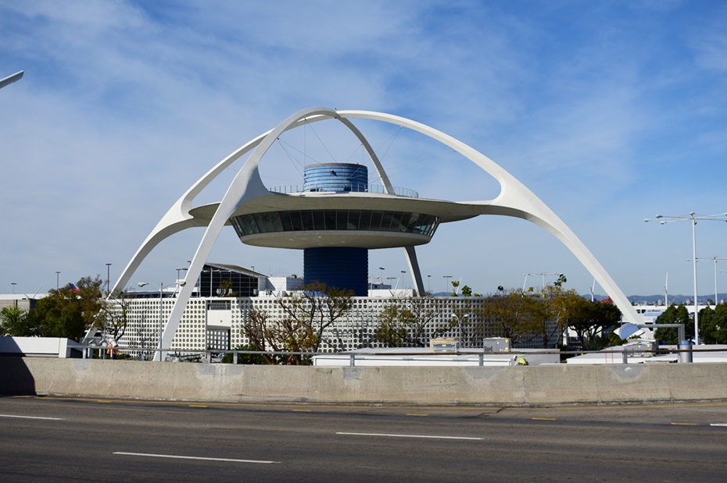
Notes:
2

Slide 3
El Theme Building es un edificio emblemático situado en el Aeropuerto Internacional de Los Ángeles, en el barrio Westchester de la ciudad de Los Ángeles, Estados Unidos. Abrió en 1961 y es un ejemplo de la escuela de diseño influida por la arquitectura futurista conocida como "Googie" o "Populuxe". Este característico edificio blanco parece un platillo volador que ha aterrizado con sus cuatro patas.​ Fue diseñado por un equipo de arquitectos e ingenieros dirigidos por William Pereira y Charles Luckman, que también incluía a Paul Williams y Welton Becket. El diseño inicial del edificio fue realizado por James Langenheim, de Pereira & Luckman.
El aspecto del edificio como una única estructura homogénea es una ilusión. Los dos arcos, que se cruzan, consisten en realidad en cuatro patas de hormigón armado que se extienden unos cinco metros sobre el suelo, y un entramado de acero hueco cubierto con estuco que compone el resto de la parte inferior y toda la parte superior de los arcos. Para no cambiar el aspecto del edificio con refuerzos visibles, el Theme Building fue equipado con un amortiguador de masa para contrarrestar movimientos sísmicos.​
Según el diseño original del aeropuerto, realizado por Pereira & Luckman en 1959, todas las terminales y aparcamientos estaban conectados a una gran cúpula de cristal, que funcionaría como el centro de circulación. El proyecto fue reducido considerablemente, y se construyeron las terminales en otros lugares.​ El Theme Building se construyó posteriormente para cubrir el lugar reservado a la cúpula, como un resto del proyecto original. Inicialmente, el restaurante en la cima rotaba lentamente, dando a los comensales unas vistas de 360 grados, pero posteriormente se hizo estacionario.
Los visitantes pueden subir en ascensor a la Planta de Observación del edificio, situada en la azotea del Encounter Restaurant. Tiene unas vistas de 360 grados de los aviones que llegan y salen del aeropuerto.​ Tras los ataques del 11 de septiembre, se cerró la Planta de Observación por seguridad. Tras una restauración completada en 2010, reabrió al público en los fines de semana desde el 10 de julio de dicho año.​ Además, el 9 de septiembre de 2003, se inauguró en los terrenos del edificio un memorial permanente en honor a todos los que perecieron en los ataques del 11 de septiembre. ​

Slide 4
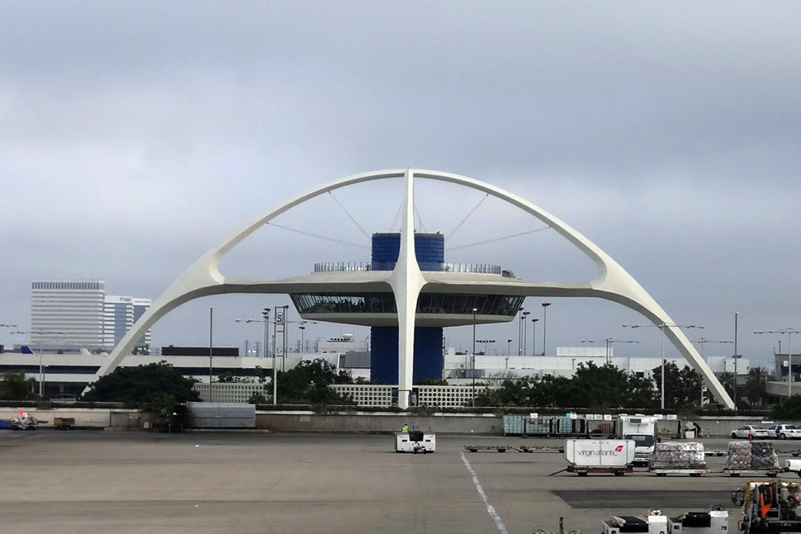
Notes:
4

Slide 5
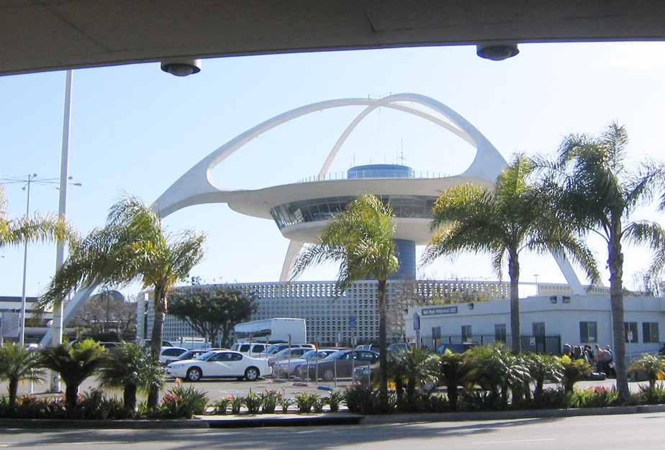

Slide 6
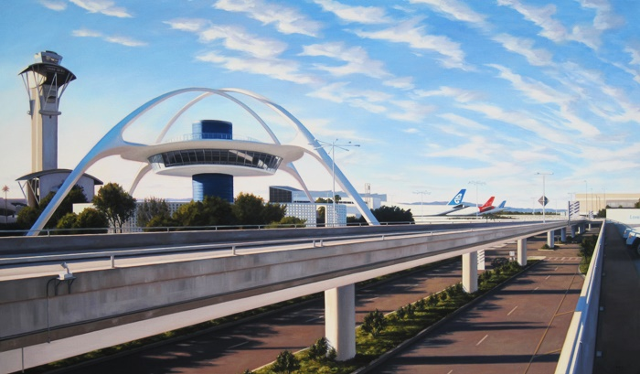

Slide 7
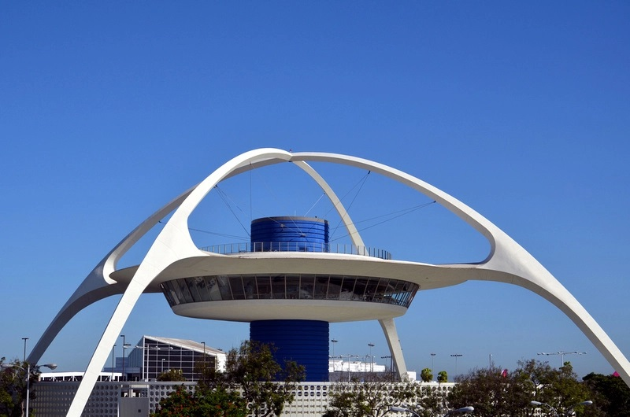

Slide 8
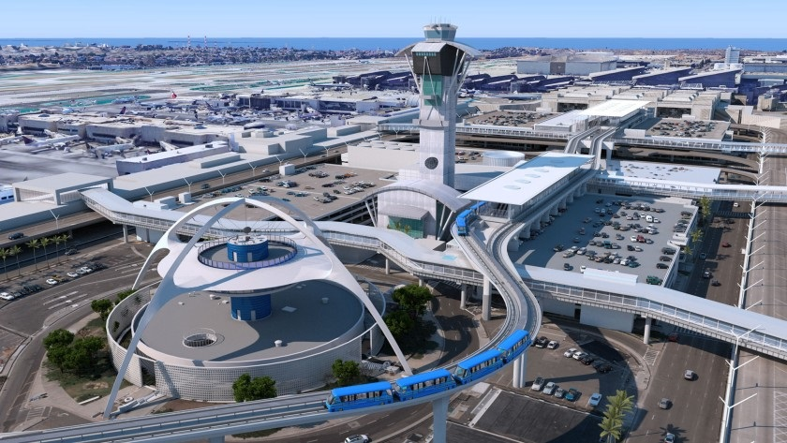

Slide 9
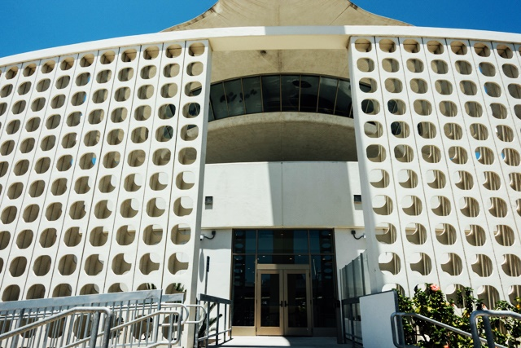

Slide 10
CENTRO BOB HOPE USO EN EL EMBLEMÁTICO EDIFICIO TEMÁTICO
El Aeropuerto Internacional de Los Ángeles es uno de los aeropuertos más activos del mundo, y Bob Hope USO saluda y sirve a más de 100,000 miembros del servicio y sus familias por año. En 2018, nuestra USO se mudó al histórico Edificio Temático. Se estima que 2.7 millones de soldados y familias militares visitarán en los próximos 20 años, en busca de un refugio seguro y un toque de hogar.

Slide 11
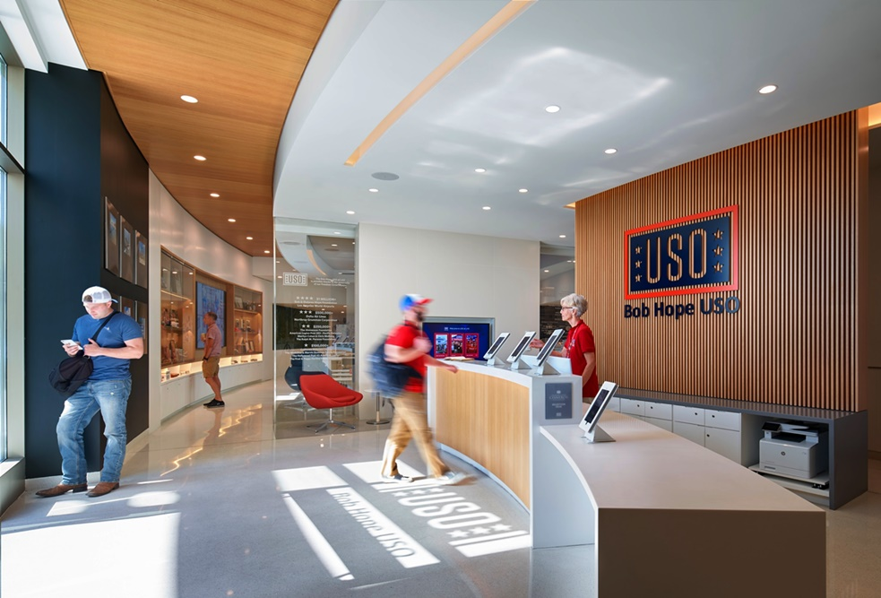

Slide 12
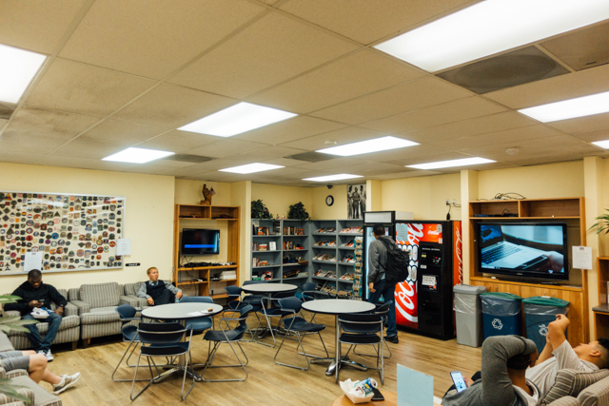

Slide 13
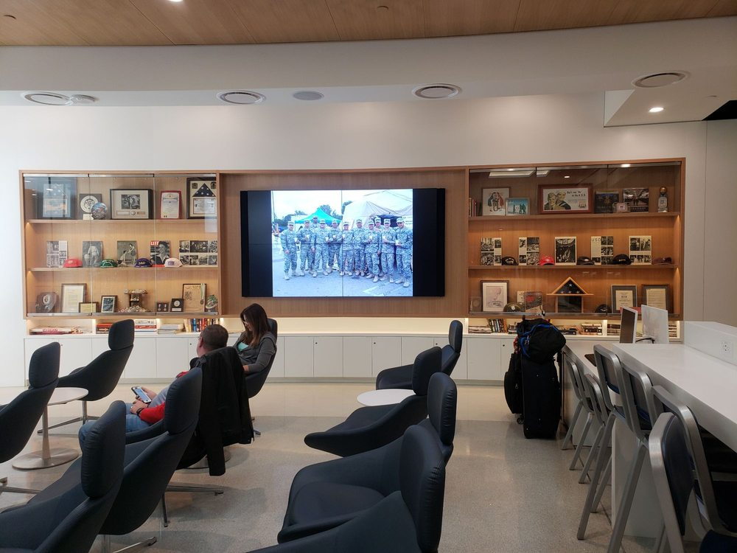

Slide 14
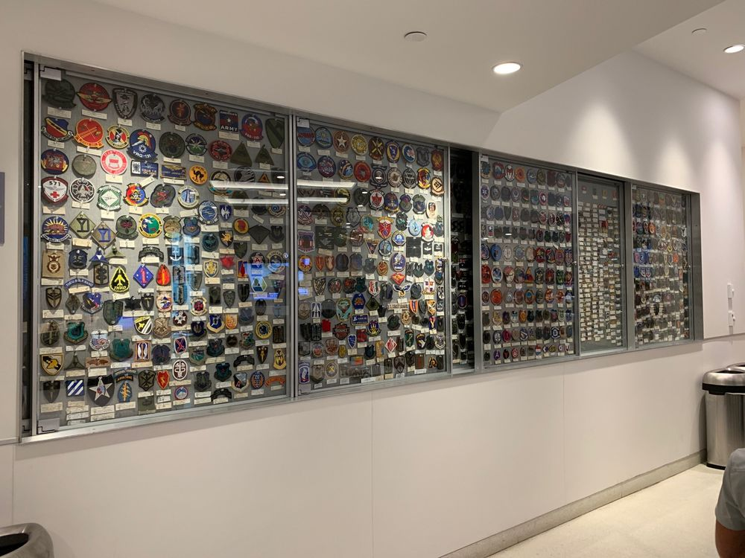

Slide 15
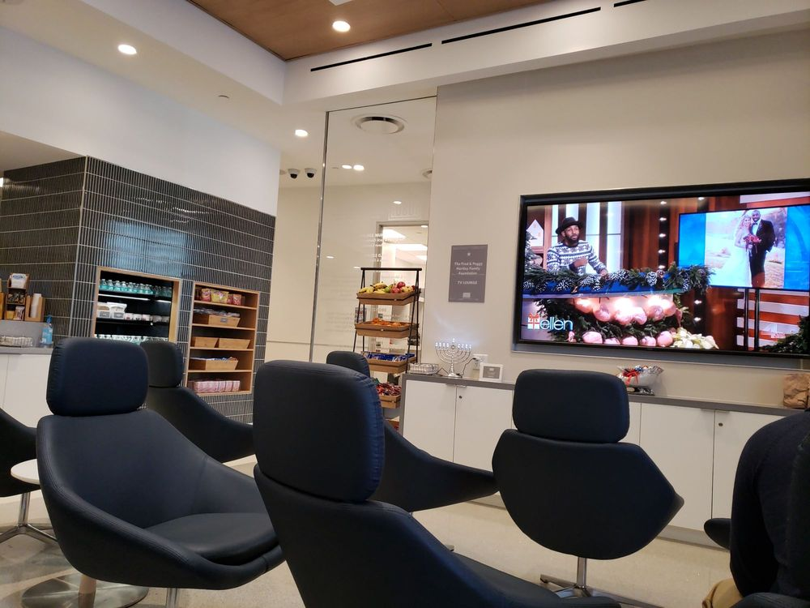

Slide 16
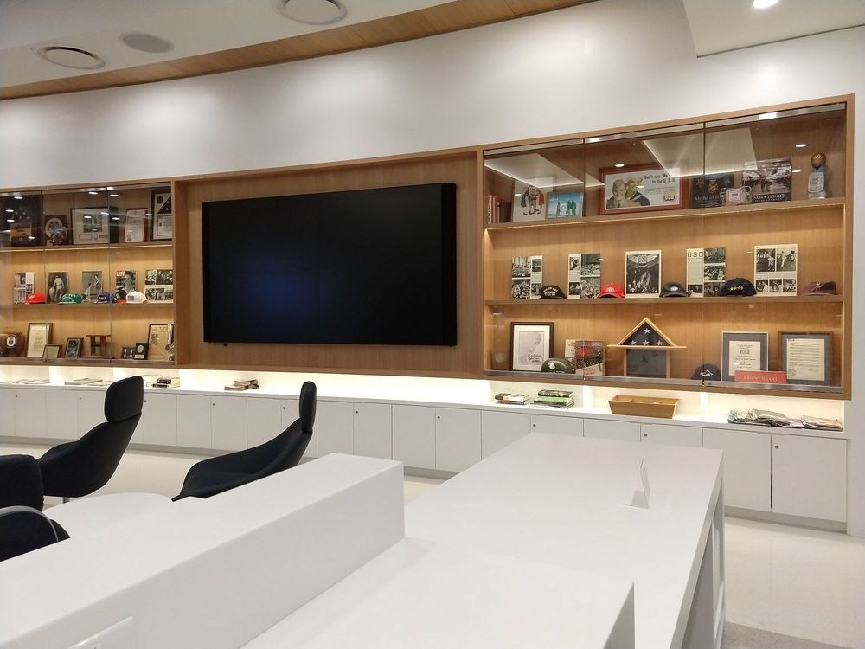

Slide 17
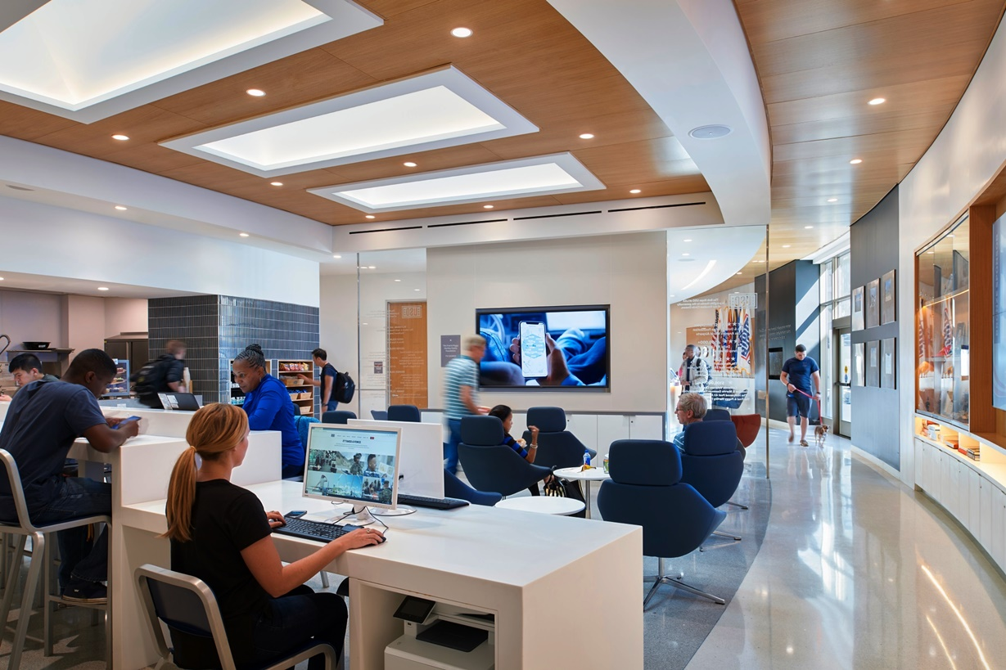

Slide 18
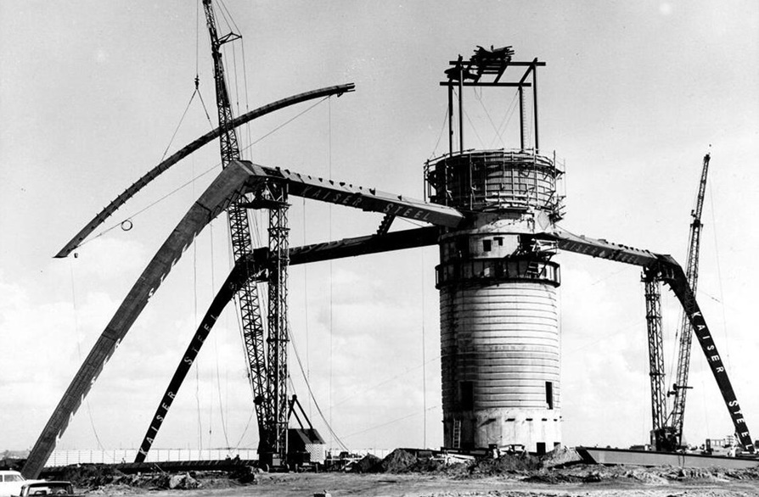

Slide 19
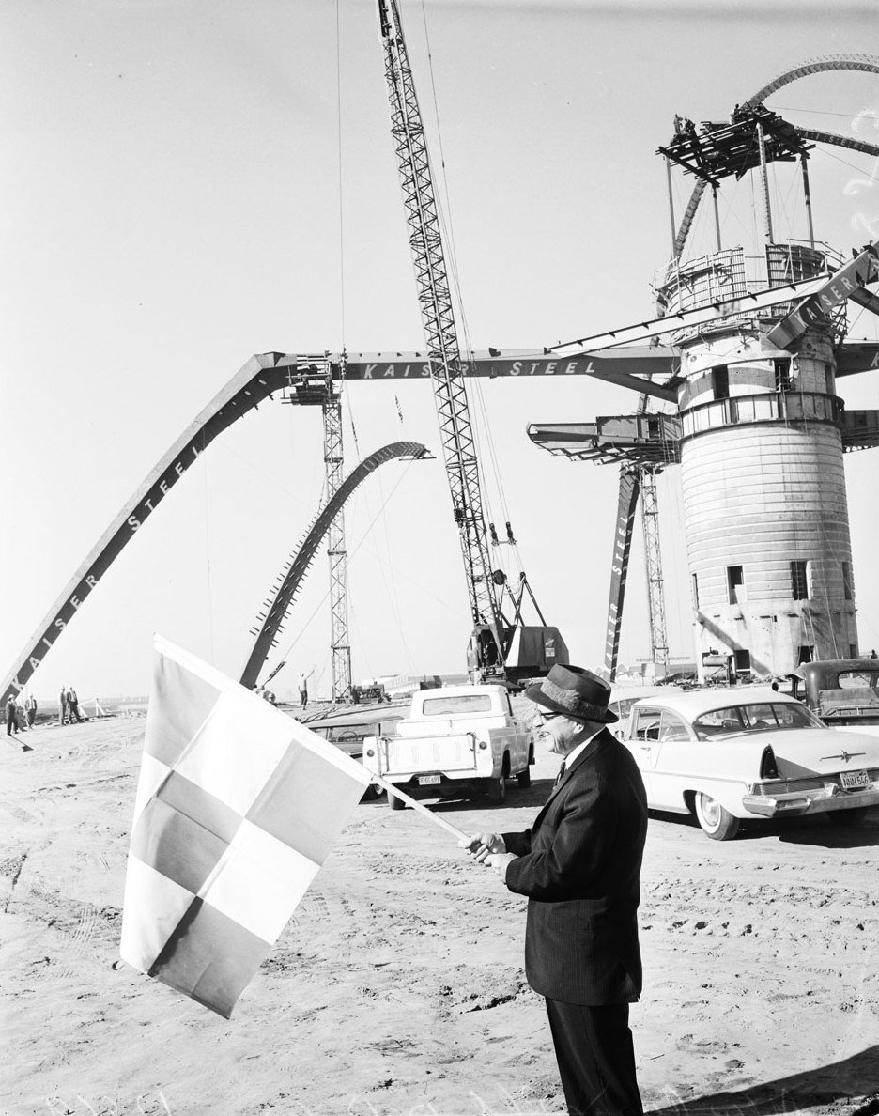

Slide 20
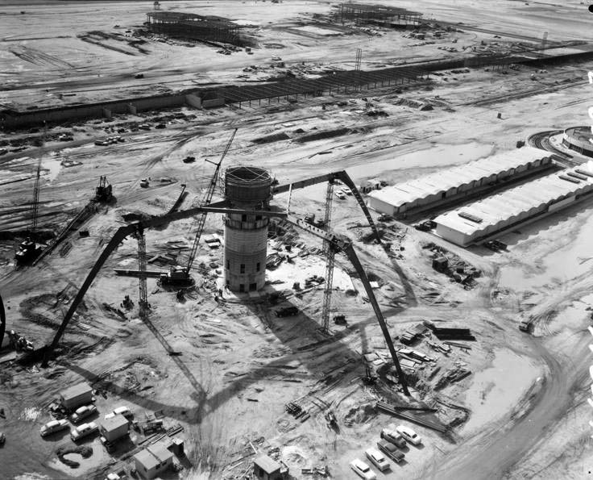

Slide 21
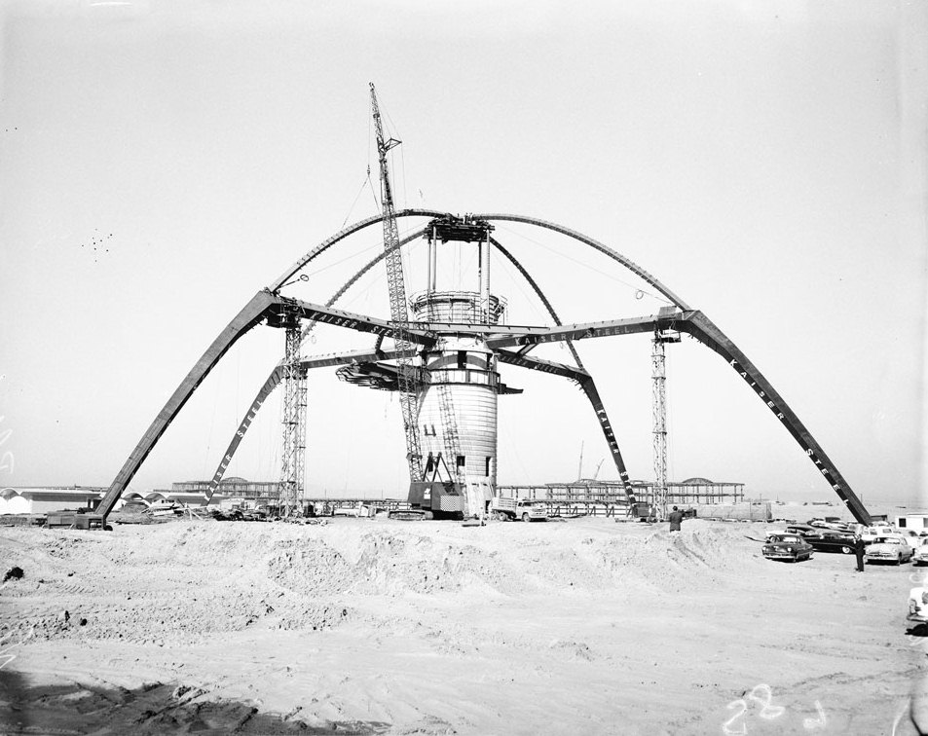

Slide 22
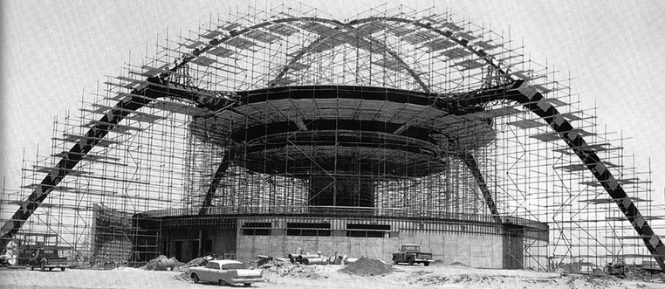

Slide 23
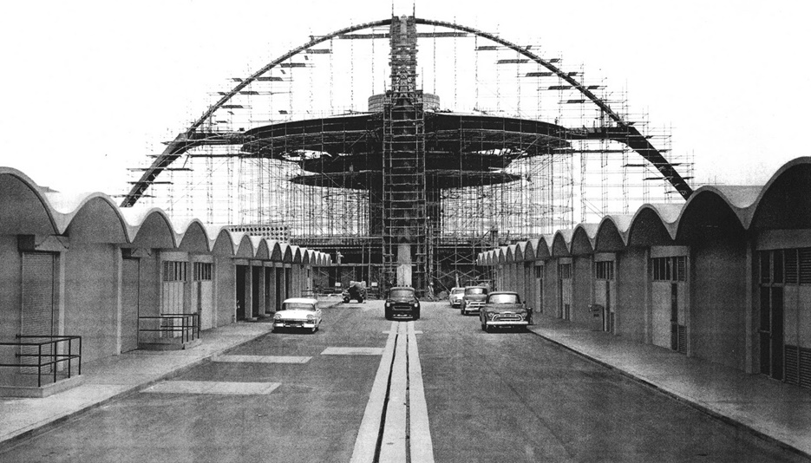

Slide 24
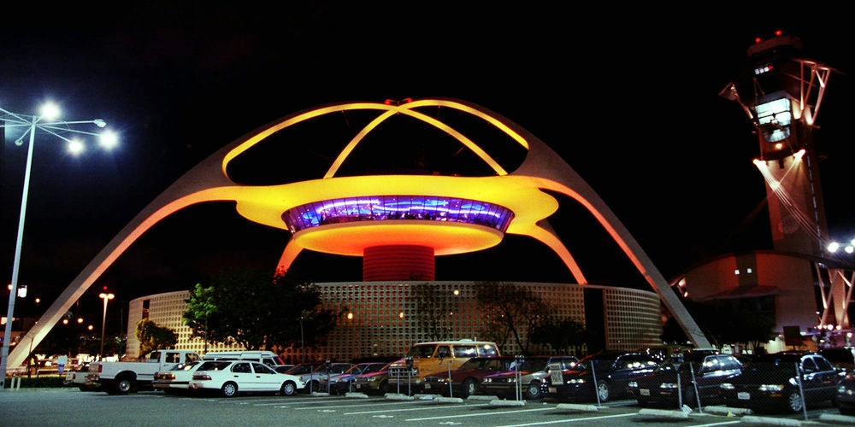

Slide 25
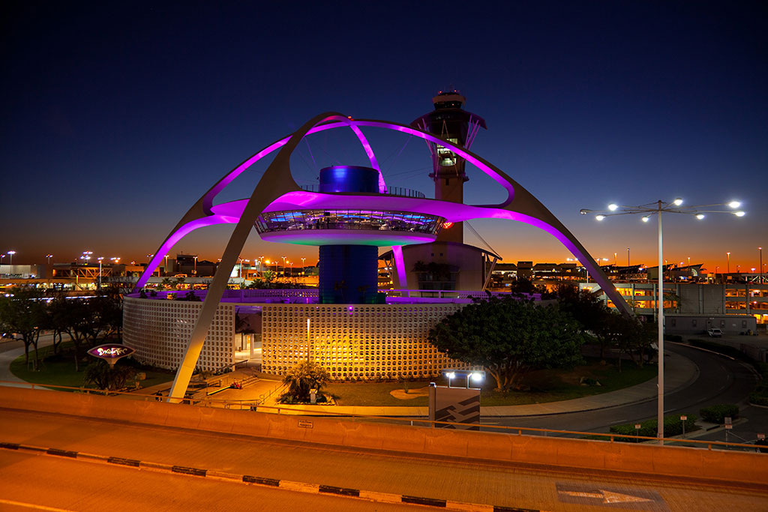

Slide 26
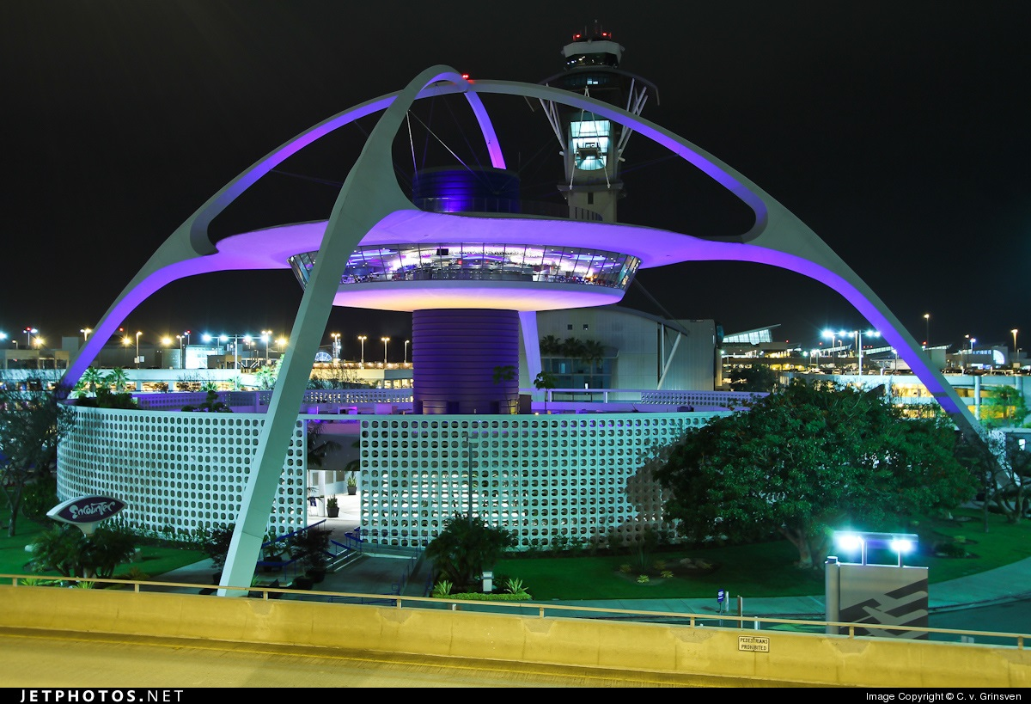

Slide 27
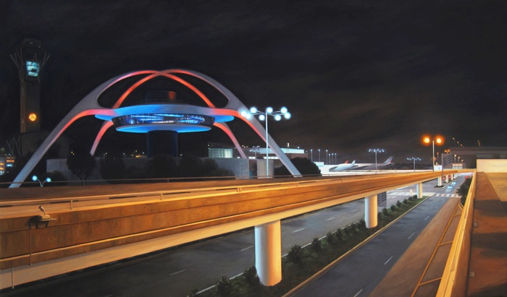

Slide 28
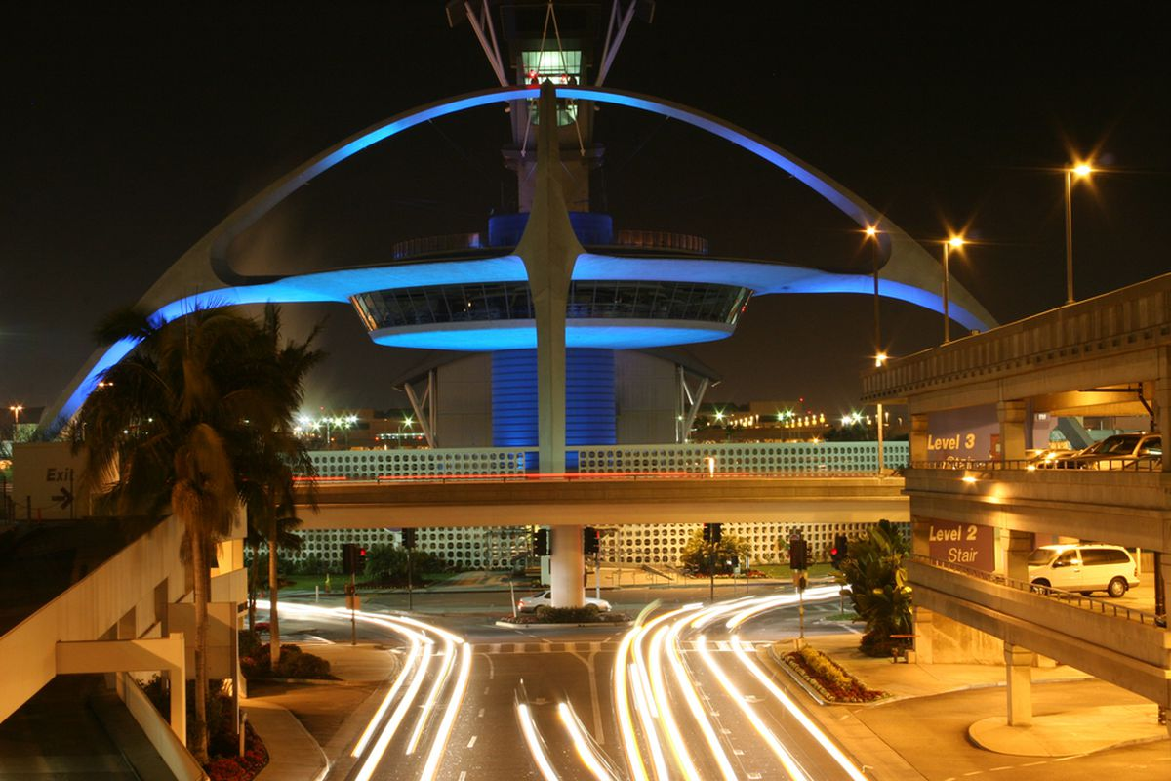

Slide 29

GRACIAS POR TU VISITA
Y QUE TENGAS UN BUEN DÍA
VICTOR NOVELLÓN

Slide 30







¿Te ha gustado?
Puedes ver más entrando
Aquí
Además puedes recibir powerpoints en tu correo electrónico suscribiéndote aquí:

